Slide 1
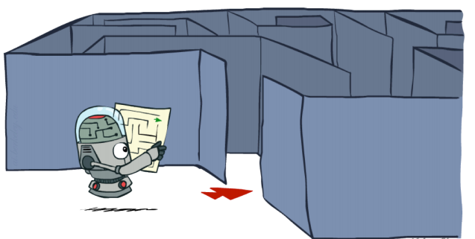
هوش مصنوعی (جستجو-بخش اول)
صادق اسکندری - دانشکده علوم ریاضی، گروه علوم کامپیوتر
eskandari@guilan.ac.ir

Slide 2
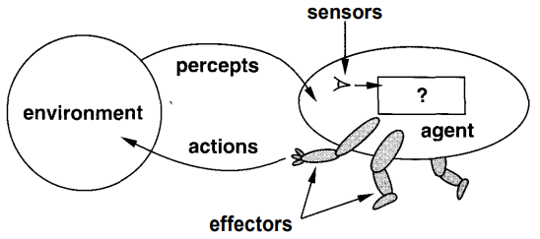
يادآوري ...
هر چيزي كه در يك محيط قرار گرفته و با استفاده از سنسورهاي خود محيط را درك كرده و با استفاده از افكتورهاي خود بر روي محيط عمل انجام مي دهد.
مثال:
اعمال | افكتورها | اداراكات | سنسورها | محيط | عامل
بوق زدن - سوار كردن مسافر - گاز دادن - ترمز كردن - .... | دنده - پدال گاز – بوق – زبان - دست - ... | سرعت – مسافرين – وضعيت ماشين – ترافيك | چشم - گوش - ..... سرعت سنج - آمپر بنزين | ترافيك | راننده تاكسي
حركت دادن مهره ها – كيش دادن - ... | دست - زبان | حركات حريف – موفقعيت مهره ها - ساعت - .... | چشم و گوش | بازي شطرنج | شطرنج باز

Slide 3
يادآوري ...
ساختار كلي يك عامل:
Agent = Architecture + Program
در اين درس فرض بر اين است كه يك معماري در اختيار ما قرار داده شده است (سنسورها و افكتورها مشخص هستند) و ما بايد برنامه آن را مشخص كنيم.

Slide 4
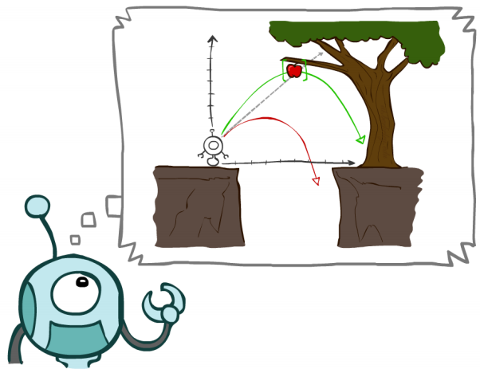
مباحث امروز
عامل هاي برنامه ريز
مسائل جستجو
روش هاي جستجوي كوركورانه
جستجوي عمق اول (Depth First Search)
جستجوي سطح اول (Breadth First Search)
جستجوي هزينه يكنواخت (Uniform Cost Search)
جستجوي عميق سازي تكراري (Iterative Deeping Search)

Slide 5
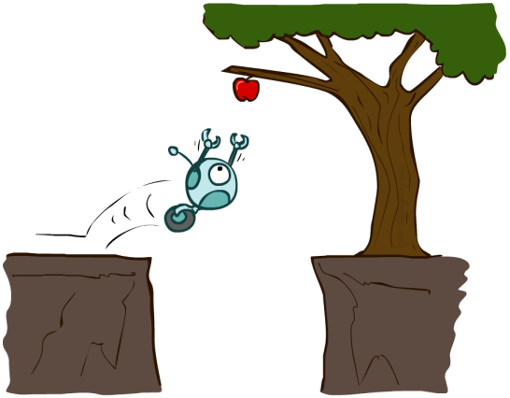
عامل هاي رفلكس
تصميمات در هر لحظه را فقط بر اساس ادراكات همان لحظه مي گيرند.
نتايج و پيامدهاي اعمال خود را قبل از انجام عمل نمي سنجند.

Slide 6
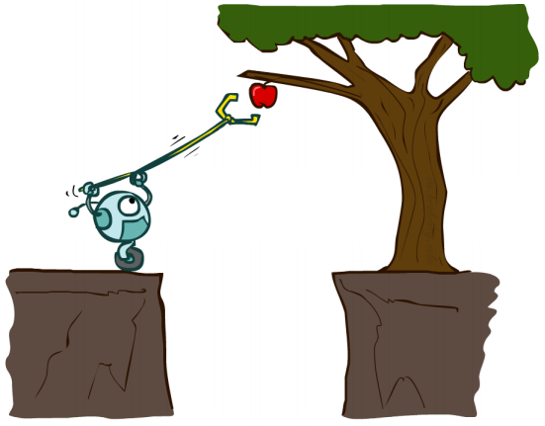
عامل هاي برنامه ريز
همواره قبل از انجام عمل، نتيجه آن را مي سنجند.
همواره يك مدل از نحوه تغيير جهان در پاسخ با اعمال خود دارد.
هر عملي را براي رسيدن به يك هدف انجام مي دهد.

Slide 7
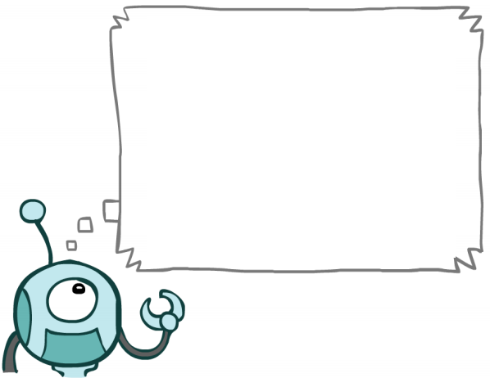
عامل هاي برنامه ريز
در مسائل برنامه ريزي، هدف تغيير وضعيت جهان از حالت فعلي به يك حالت هدف است.
دنباله اي از اعمال
حالت فعلي جهان
حالت هدف
وظيفه يك عامل برنامه ريز، يافتن دنباله اي از اعمال است
كه با انجام آنها، وضعيت جهان از حالت فعلي به حالت هدف
تبديل مي شود. به اين عمل جستجو گفته مي شود.

Slide 8
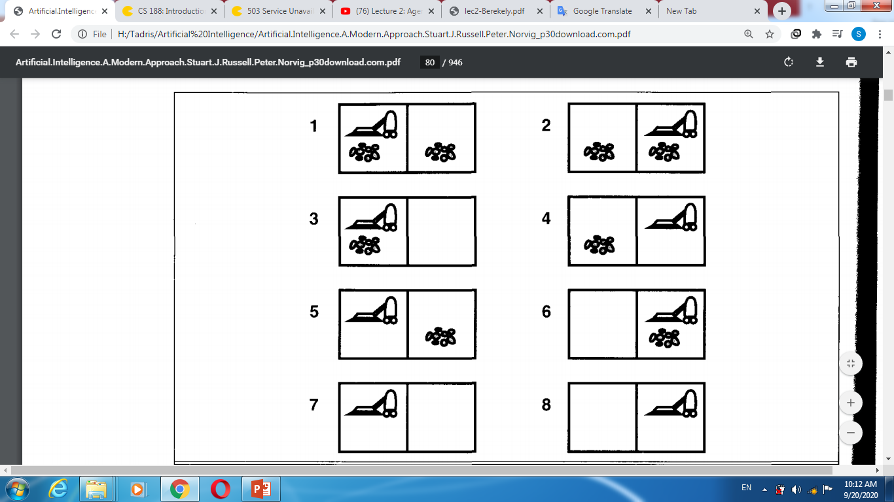
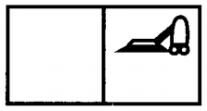

عامل هاي برنامه ريز
در مسائل برنامه ريزي، هدف تغيير وضعيت جهان از حالت فعلي به يك حالت هدف است.
دنباله اي از اعمال
حالت فعلي جهان
حالت هدف
$$S→R→S$$

Slide 9




مسائل جستجو
يك مسئله جستجو شامل موارد زير است:
1- يك فضاي حالت (State Space)
$$\{S,L,R\}$$
2- مجموعه اعمال (Actions)
$$R$$
3- يك تابع بعدي (Successor Function): تابعي كه با دريافت
يك حالت و يك عمل، نتيجه انجام آن عمل در آن حالت را
مشخص مي كند.
$$S$$
$$L$$

Slide 10
مسائل جستجو
يك مسئله جستجو شامل موارد زير است:
4- يك تابع هزينه مسير: تابعي كه يك مسير (دنباله اي از اعمال) را به عنوان ورودي دريافت كرده و
هزينه آن را برمي گرداند. معمولا هزينه مسير برابر با مجموع هزينه هاي گامهاي مسير مي باشد.
5- يك حالت اوليه (Initial State)
6- يك تابع تست هدف (Goal Test Function)
$$G:State Space→\{True, False\}$$
يك جواب (Solution) براي مسئله جستجو دنباله اي از اعمال (مسير) است كه حالت اوليه را به حالت هدف تبديل مي كند.

Slide 11
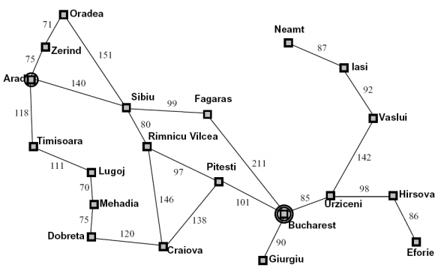
مسائل جستجو
مثال: مسافرت در روماني
فضاي حالت: بودن در هر يك از شهرها
تابع بعدي و اعمال: رفتن به شهرهاي همسايه
تابع هزينه: مجموع مسافت ميان شهرها در مسير
حالت اوليه: Arad
تابع تست هدف: آيا شهر (حالت) فعلي
Bucharest است؟

Slide 12
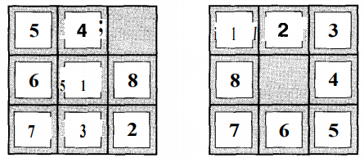
مسائل جستجو
مثال: مسأله 8-پازل (8-Puzzle)
فضاي حالت: هر ترتيبي از خانه ها
تابع بعدي و اعمال: حركت خانه خالي به سمت
{بالا، پايين، چپ، راست}
حالت شروع
حالت هدف
تابع هزينه: هزينه هر گام برابر يك واحد و هزينه مسير برابر با تعداد گام ها
حالت اوليه: هر حالتي از فضاي حالت
تابع تست هدف: آيا خانه ها مرتب هستند؟

Slide 13
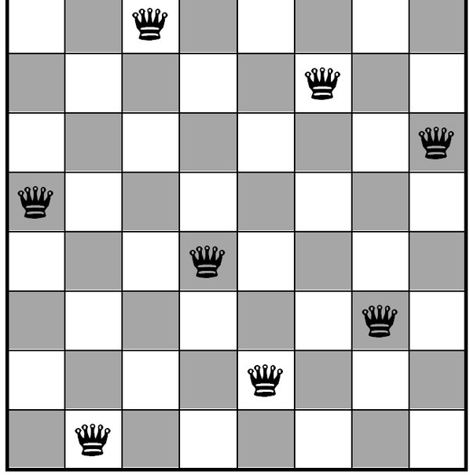
مسائل جستجو
مثال: مسأله 8 وزير
فضاي حالت: تمامي چينش هاي 8 وزير در صفحه شطرنج
تابع بعدي و اعمال: جابجا كردن هر يك از وزيرها در خانه هاي شطرنج
تابع هزينه: هزينه هر گام (جابجا كردن) برابر يك واحد و
هزينه مسير برابر با تعداد گام ها
حالت اوليه: يك چينش تصادفي
تابع تست هدف: آيا تمامي وزيرها در موقعيت امن هستند؟

Slide 14
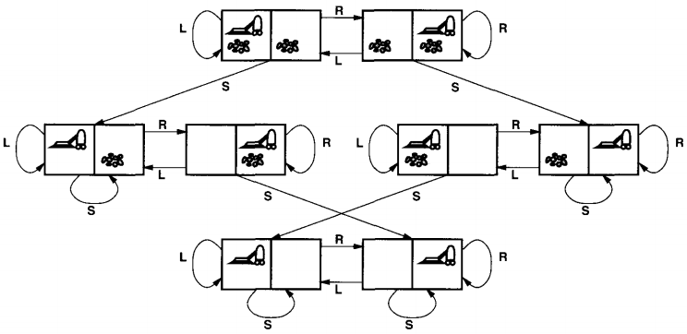
گراف فضاي حالت
گراف فضاي حالت (State Space Graph) يا گراف جستجو يك نمايش رياضي براي مسئله جستجو است.
گره ها نمايش دهنده حالت هاي جهان هستند.
يالها نشان دهنده تابع بعدي (نتيجه اعمال) هستند.
در اين گراف هر حالت فقط يكبار ظاهر مي شود.
براي اغلب مسائل، تشكيل اين گراف امكان پذير نيست زيرا
اندازه آن بسيار بزرگ خواهد بود. ولي براي تحليل، ايده مناسبي است.

Slide 15
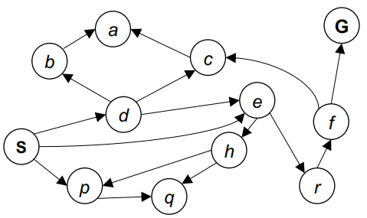
گراف فضاي حالت
گراف فضاي حالت (State Space Graph) يا گراف جستجو يك نمايش رياضي براي مسئله جستجو است.
گره ها نمايش دهنده حالت هاي جهان هستند.
يالها نشان دهنده تابع بعدي (نتيجه اعمال) هستند.
در اين گراف هر حالت فقط يكبار ظاهر مي شود.
براي اغلب مسائل، تشكيل اين گراف امكان پذير نيست زيرا
اندازه آن بسيار بزرگ خواهد بود. ولي براي تحليل، ايده مناسبي است.

Slide 16
درخت جستجو
يك درخت جستجو يك درخت اگر-آنگاه براي برنامه ها و نتايج آنها است.
حالت اوليه ريشه درخت است
فرزندان معادل با حالت هاي بعدي هستند
حالت فعلي
L
R
S
آينده هاي ممكن

Slide 17
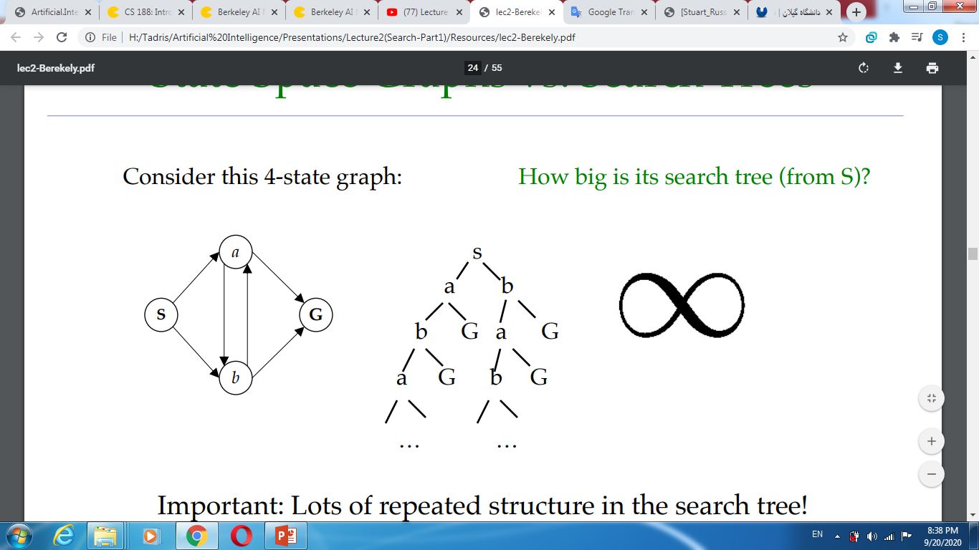
درخت جستجو در مقابل گراف فضاي حالت
يك گراف فضاي حالت
با چهار حالت
درخت جستجو
مهم: در يك درخت جستجو، ممكن است ساختارهاي تكراري فراواني ديده شود. بنابراين، اندازه درخت
جستجو مي تواند بي نهايت باشد.

Slide 18
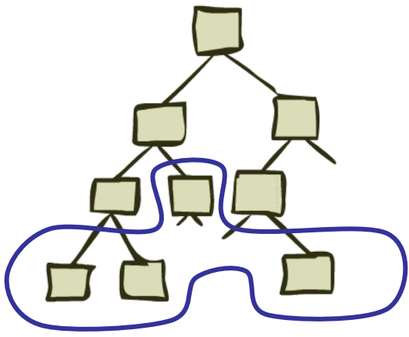
پياده سازي درخت جستجو
نمايش گرههاي درخت: براي نمايش گرهها از ساختمان داده اي با پنج عنصر زير استفاده مي كنيم:
State: حالتي كه اين گره نمايش دهنده آن است
Parent Node: گرهي در درخت جستجو كه اين گره از آن ايجاد شده است.
Operator: عملي كه باعث به وجود آمدن اين گره از والد شده است.
Depth: تعداد گرههاي مسير از ريشه تا اين گره
Path Cost: هزينه مسير از ريشه تا اين گره

Slide 19
پياده سازي درخت جستجو
علاوه براين، نياز به محلي براي نگهداري گرههايي داريم كه منتظر بسط داده شدن هستند.
بدين منظور از يك صف (Queue) استفاده خواهيم كرد.
اعمال زير بر روي اين صف قابل انجام هستند:
MAKE-QUIUE(Elements): يك صف با عناصر داده شده ايجاد مي كند.
EMPTY?(Queue): آيا صف خالي است؟
REMOVE-FRONT(Queue): عنصر ابتداي صف را حذف كرده و برمي گرداند.
QUEUING-FN(Elements,Queue): مجموعه اي از عناصر را در صف
قرار مي دهد. اينكه عناصر جديد به كجاي صف اضافه شوند، استراتژي هاي
مختلف جستجو را تعريف ميكند.

Slide 20
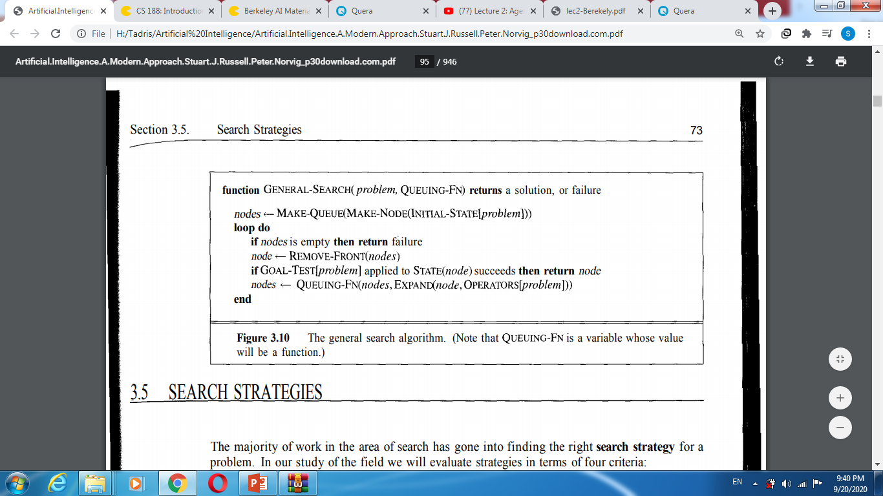
جستجو
در زمان ايجاد درخت جستجو، تعدادي گره جديد توليد شده و منتظر بسط داده شدن هستند. اينكه كداميك
بايد زودتر بررسي و بسط داده شوند، استراتژي جستجو ناميده مي شود.

Slide 21
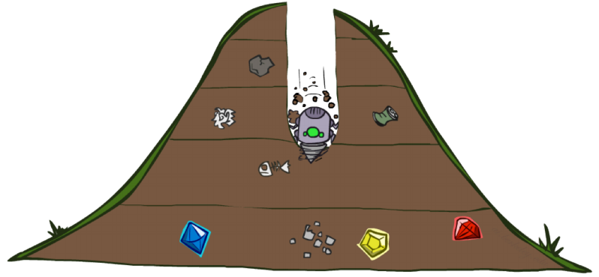
استراتژي هاي جستجو: عمق اول
در اين استراتژي، همواره عميق ترين گره زودتر از بقيه
بسط داده مي شود.
در اين استراتژي، فرزندان توليد شده از بسط گرهها،
به ابتداي صف اضافه مي شوند. به عبارت ديگر، صف
همانند يك پشته عمل مي كند.

Slide 22
استراتژي هاي جستجو: عمق اول
مثال: مسافرت در روماني
1
nodes
STATE: Arad
PARENT: null
OPERATOR: null
DEPTH: 0
PATH-COST: 0
1

Slide 23
nodes
1
STATE: Arad
PARENT: null
OPERATOR: null
DEPTH: 0
PATH-COST: 0
1

Slide 24
nodes
1
STATE: Arad
PARENT: null
OPERATOR: null
DEPTH: 0
PATH-COST: 0

Slide 25
nodes
1
STATE: Arad
PARENT: null
OPERATOR: null
DEPTH: 0
PATH-COST: 0

Slide 26
nodes
1
STATE: Arad
PARENT: null
OPERATOR: null
DEPTH: 0
PATH-COST: 0
2
2
3
4
3
4
STATE: Zerind
STATE: Sibiu
STATE: Timisoara
PARENT: 1
PARENT: 1
PARENT: 1
OPERATOR: go Zerind
OPERATOR: go Sibiu
OPERATOR: go Tim…
DEPTH: 1
DEPTH: 1
DEPTH: 1
PATH-COST: 75
PATH-COST: 140
PATH-COST: 118

Slide 27
nodes
1
Arad
2
3
4
Zerind
Sibiu
Timisoara
2
3
4

Slide 28
nodes
1
Arad
2
3
4
Zerind
Sibiu
Timisoara
3
4

Slide 29
nodes
1
Arad
2
3
4
Zerind
Sibiu
Timisoara
3
4

Slide 30
nodes
1
Arad
2
3
4
Zerind
Sibiu
Timisoara
5
5
Oradea
3
4
با فرض اينكه مسيرها يك طرفه باشد

Slide 31
nodes
1
Arad
2
3
4
Zerind
Sibiu
Timisoara
5
5
Oradea
3
4
ادامه به عنوان تمرين

Slide 32
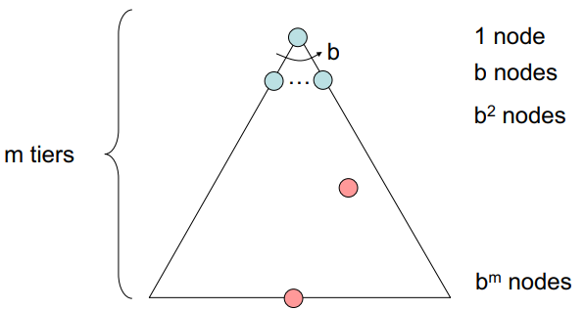

ارزيابي استراتژي هاي جستجو
معيارهاي ارزيابي استراتژي هاي جستجو:
كامل بودن (Completeness): در صورت وجود پاسخ، آيا استراتژي جستجو تضمين مي كند كه آن را خواهد يافت؟
پيچيدگي زماني (Time Complexity): چه مدت زمان نياز است تا الگوريتم پاسخ را بيابد.
پيچيدگي فضايي (Space Complexity): چه مقدار حافظه نياز است تا الگوريتم كار خود را انجام دهد.
بهينگي (Optimality): چه مقدار حافظه نياز است تا الگوريتم كار خود را انجام دهد.
شكل كامل درخت جستجو
B: فاكتور انشعاب
m: حداكثر عمق
جواب ها مي توانند در عمق هاي مختلف باشند.
$$1+b+b^{2}+…+b^{m}=O(b^{m})$$
تعداد كل گره هاي درخت

Slide 33
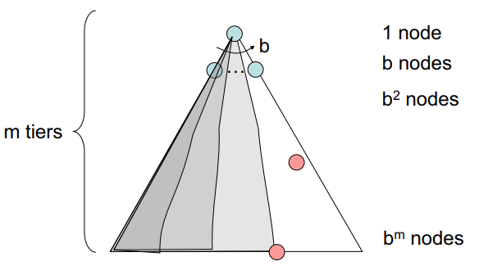
ارزيابي استراتژي عمق اول
DFS چه گرههايي را بسط مي دهد؟
اين الگوريتم همواره يك پيشوند چپ از كل درخت جستجو را بسط مي دهد
در صورتي كه حداكثر عمق محدود باشد، مي تواند كل درخت جستجو را پردازش كند.
پيچيدگي زماني
در صورتي كه حداكثر عمق محدود باشد، داراي پيچيدگي زماني $O(b^{m})$ است.
پيچيدگي فضايي
تنها هموالدهاي گرههاي تا ريشه را نگهداري مي كند. بنابراين پيچيدگي فضايي $O(bm)$ است.
آيا DFS كامل است؟
خير، m مي تواند بينهايت باشد. تنها در صورتي كه m محدود باشد يا از گرههاي تكراري جلوگيري كنيم، اين استراتژي كامل خواهد بود.
آيا DFS بهينه است؟
خير، اين الگوريتم همواره سمت چپ ترين گره را بدون در نظر گرفتن عمق يا هزينه مي يابد.

